Slide 1
BİLİŞSEL ÇELİŞKİ

Slide 2
FESTINGER’IN BİLİŞSEL ÇELİŞKİ KURAMI
Kuram, bilişsel elemanlar arasındaki çelişkiyle ilgilidir.
Su 100 derecede kaynar.
Kuşun kanadı vardır.
Sigara kanser yapar.
İki bilişsel öğe birbiriyle çelişik olabilir:
“Hava güneşli”
“ Ben yağmurluk giyiyorum”.
önem
Çelişen bilgi sayısı
ÇELİŞKİ =
önem
Uyuşan bilgi sayısı

Slide 3
Bilişsel çelişkiyi azaltmak için çelişen biliş sayısı azaltılmalı; uyuşan biliş sayısı arttırılmalıdır.
Birey, çelişkiyi azaltmak için kendi tutumuna uygun bilgileri arar. Zıt olanları reddeder. (1.YOL)
Ali Galatasaray taraftarı | 1. Bilişsel eleman
Galatasaray yeniliyor | 2. Bilişsel eleman
Çelişkiyi azaltmak için | a. Yenen takımı eleştiren yazıları okur.
 | b. GS aleyhine yazıları okumaz.

Slide 4
1. Bilişsel eleman | Sigara akciğer kanseri yapar
2. Bilişsel eleman | Ben bir sigara tiryakisiyim
ÇELİŞKİ NASIL GİDERİLECEK?
UYUŞAN BİLİŞ ARAYARAK | Sigara beni rahatlatıyor Grupta kabul ediliyorum
ZID FİKİRLERİ REDDEDEREK | Sigara aleyhine yazıları okumaz Doktorlar da içiyor Hava kirliliği de sigara kadar zararlı
güçlendirme
reddetme

Slide 5
2. YOL => ÇELİŞEN ÖGELERİN ÖNEMİ AZALTILABİLİR.
PAHALI BİR ARABA ALDINIZ
UZUN YOLDA İYİ PERFORMASI OLMADIĞINI GÖRDÜNÜZ. .
SEÇİLEN ARABANIN (KARAR SONRASI BİLİŞSEL ÇELİŞKİ) BAZI YÖNLERİNİN KÖTÜ OLDUĞU BİLGİSİ => O ARABANIN SEÇİLMİŞ OLMASI GERÇEĞİYLE ÇELİŞİKTİR.

Slide 6
3. YOL => ÇELİŞKİLİ ÖGELERDEN BİRİNİ, ARTIK DİĞERİYLE ÇELİŞKİLİ OLMAYACAK ŞEKİLDE DEĞİŞTİREREK BİLİŞSEL ÇELİŞKİ AZALTILABİLİR.

Slide 7
KARAR SONRASI BİLİŞSEL ÇELİŞKİ
Kararın önemi arttıkça tercih edilmeyen alternatifin çekiciliği arttıkça çelişki büyür.

Slide 8
DAVRANIŞA NEDEN BULMA GEREĞİ
Ya birey kararını ÖZGÜRCE veremiyorsa?

Slide 9
“seçme özgürlüğü” duygusunun bulunmadığı durumlarda
ÇELİŞKİ SÖZ KONUSU DEĞİLDİR.
DAVRANIŞA “OBJEKTİF-DIŞ GEREKÇE BULUNABİLİYORSA =>
TUTUM DEĞİŞİMİNE GEREK KALMAYACAKTIR.

Slide 10
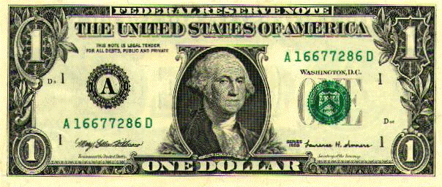
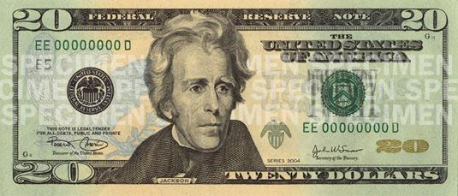
FESTİNGER’ın Vida takıp sökme Deneyi
YORDAMA ŞU:
20 $ alanlar işi daha ilginç bulacaktır.
OYSA,
Bilişsel çelişki kuramı 1 $ alanların yaptıkları işi daha çok sevecekleri tahminini yapmıştır.
DOĞRU ÇIKAN SONUÇ

Slide 11
EĞİTİMİN AMACI ŞU OLMALIDIR:
“İNSANLARIN YAPMALARI / YAPMAMALARI GEREKEN ŞEYLERİ SADECE CEZA ALMAKTAN KORKTUKLARI İÇİN DEĞİL => SEVDİKLERİ, İNANDIKLARI, İSTEDİKLERİ İÇİN YAPMALARI/YAPMAMALARI”

Slide 12
SONUÇLARIN KESİNLİĞİ
Demek ki=>
BİLİŞSEL ÇELİŞİKİ YAŞANABİLMESİ İÇİN KİŞİNİN KENDİNİ SORUMLU HİSSETMESİ ZORUNLUDUR.

Slide 13
İTAAT, BENİMSEME, BİLİŞSEL ÇELİŞKİ
İtaat ve benimseme mekanizmaları => bilişsel çelişki kuramı çerçevesinde ele alınabilir.
İtaat ile uyma ile tutum-davranış tutarsızlığının “nesnel bir gerekçeye” bağlamak suretiyle makulleştirilmesi (yani bilişsel çelişki yaşanmaması) benzerdir.

Slide 14
İtaat ile uyma davranışında ise gerçek bir tutum değişimi söz konusu değildir.
Çünkü itaat söz konusu ise bilişsel çelişki oluşmamaktadır.

Slide 15
BİLİŞSEL ÇELİŞKİ EVRENSEL BİR GÜDÜ MÜDÜR?
Festinger’a göre bu çelişki evrenseldir.
Ancak son yıllarda bilişsel tutarlılık gereksiniminin TOPLULUKÇU kültürden ziyade, BİREYCİ kültürlerin bir özelliği olduğu öne sürüldü.
Bireyci kültürlerde, kişiler daha bağımsızdır ve sosyal bağlam kişileri pek etkilemez.

Slide 16
Üstelik, bilişsel çelişki her kültürde aynı oranda yaşanmaz ve her kültürde aynı oranda rahatsız edici bulunmaz.

Slide 17
Bilişsel çelişkiyi yok etmek yerine => bunu kabul etmek, bazen daha iyi olabilir çünkü böylece hatalardan ders çıkarmak mümkün olur.
Ör. Bir buzdolabı satın aldınız ve o kadar da iyi olmadığını gördünüz.
Bilişsel çelişkiden kurtulmak için aldığınız buzdolabının “en iyisi” olduğunu düşünmek yerine => hatayı kabul etmek daha iyi bir strateji olabilir.

